Slide 1

AD/ SOYAD
UNVAN
TARİH

Slide 2

SUNUM AKIŞI
Risk Faktörleri
Biyolojik Faktörler
Sosyal Faktörler
Psikolojik Faktörler
Koruyucu Faktörler
Bağımlılık Kriterleri

Slide 3
KORUYUCU FAKTÖR- RİSK FAKTÖRÜ
Ergenlik
DEHB
Erkek
Sosyal çevre
Parçalanmış aile
Travmalar
…
Risk Faktörleri
Koruyucu Faktörler
Ergenlik
DEHB
Erkek
Sosyal çevre
Parçalanmış aile
Travmalar
…

Slide 4
RİSK FAKTÖRLERİ
Beyindeki ödül mekanizması
Genetik faktörler
Dürtüsellik
Aile koşulları
Endüstri
Akran baskısı
Sosyalleşme etkisi
Kültürel özellikler
Sosyal öğrenme
Yıkıcı çevre teorisi
Merak
Stres
Depresyon
Ergenlik dönemi
Kendini kanıtlama ihtiyacı
Beklenti teorisi
Kişilik
Biyolojik Faktörler
Sosyal Faktörler
Psikolojik Faktörler

Slide 5
GENETİK FAKTÖRLER
Bağımlılık ve diğer psikolojik hastalıklarda genetik geçiş-çevresel faktörlere yaklaşım
Yakın akrabalardaki bağımlılık öyküleri genetik olarak belirleyici olabilir.
Diğer ruh sağlığı hastalıklarının genetik geçişi ile alakalı
Tek bir gen bulunamamıştır, poligenetik bir geçiş olduğu düşünülmektedir.
Tek yumurta ve çift yumurta ikizi araştırmaları vardır.
Sigara başlamanın %50, kullanılan sigara miktarının da %70 genetik geçişli olduğu bulunmuştur.
Aile çalışmalarında alkol bağımlısı bireylerin çocuklarında 5 kat artan risk görülmüştür.

Slide 6
PSİKOLOJİK FAKTÖRLER
Travma ve travma sonrası stres bozukluğu (TSSB) bağımlılık riskini artırmaktadır.
Dikkat Eksikliği ve Hiperaktivite Bozukluğunda (DEHB) görülen frontal ve yürütücü işlev sorunları bağımlılık riskini artırmaktadır.
DEHB olan çocuklardaki moral bozukluğu ve başarısızlık, bağımlılık gelişiminde tetikleyici faktörlerden görülmektedir.
DEHB, dürtüsellik, karşıt gelme bozukluğu, davranım bozuklukları ve çocukluk çağı depresyonu ile bağımlılık ilişkilidir.
Depresyon bağımlılık riskini artırmaktadır.

Slide 7

AİLESEL FAKTÖRLER
Ebeveynlerin evlilik durumları
Ailede madde kullananların olması
Artan aile içi çatışmalar
Ebeveynlerdeki depresyon, anti-sosyal kişilik çocuklarda bağımlılığı artırmakta
İstismar veya ihmal yüksek riskli
İyi aile yönetimi (disiplin, kontrol, ödül) madde kullanımını azaltmaktadır.

Slide 8
İŞLEVSELLİKTE BOZULMA
Bağımlılık geliştiren bireyler fiziksel, duygusal, sosyal ve psikolojik anlamda değişimler yaşamaktadırlar. Bu değişimlerle beraber okul hayatı, iş hayat, aile hayatı gibi alanlarda olumsuz deneyimler yaşanır.
Örneğin alkol bağımlısı bir bireyin eşiyle beraber sık kavga yaşaması ve huzursuz bir aile ortamına sahip olmaları işlevsellikte bozulmadır.

Slide 9
MEDYA VE ENDÜSTRİ
Bağımlılık yapıcı maddeler, endüstri tarafından medyada özendirici bir şekilde sunularak cazibesi artırılmaktadır.
Filmlerin %8'inde 1-10 arası kannabis kullanım epizodu gözlenmiştir. Bunların %52'sinde olumlu , %48'inde ise nötr izlenim yaratılmıştır. İlginç olarak hiç birinde kannabis kullanımı olumsuz bir davranış olarak gösterilmemiştir. Filmlerin %68'inde en az bir kere sigara kullanımı; %32'sinde ise alkol intoksikasyonu görülmektedir.
Sigara ve elektronik sigara görüntüleri dijital video platformlarındaki yapımlarda, film, dizi ve müzik kliplerinde her yıl gittikçe artarak yer almaktadır. Özellikle 15-24 yaş arası gençlerin izlediği popüler yapımlarda sıklıkla rastlanıyor ve bu durum da gençlerin kullanımına başlamasına sebep olabiliyor. (Truth Initiative)

Slide 10
AKRAN İLİŞKİLERİ
Alkol kullanan arkadaşları bulunan ergenler yüksek risklidir.
Tek yaşayanlara göre alkol kullanan ev arkadaşı olanlarda daha yüksek risk saptanmıştır.
Ergenlikte bir ortama, bir gruba kabul edilme için kullanma yaygındır.
Çocuk ve ergenler maddeyi ilk kullandıklarında sadece %5’inden azı tanımadıkları birinden madde aldıklarını söylemektedir.
Hayır deme becerileri etkilidir.

Slide 11
KÜLTÜREL ÖZELLİKLER
Kentte veya kırsalda yaşama
Mahalle ve komşuluk ilişkileri
İçinde yaşanılan mahalle, ilçe, bölge
Ekonomik sorunlar, toplumsal olaylar,
Yoksulluk ve işsizlik
Göç ve bağımlılık
Sosyal kabuller
Toplumsal olarak maddeler, bağımlılık ve bağımlıya bakış
Yasalar ve uygulanabilirlik
Ulaşılabilirliğin kolay olduğunun algılanması
Yerel yönetimler ve yatırım eksiklikleri

Slide 12

ERGENLİK DÖNEMİ
Ergenlik dönemi riskli bir dönemdir.
Bağımsızlığı kazanma sürecidir, toplum ve ailenin kuralları reddedilir.
Prefrontal korteks gelişme aşamasındadır. Kontrol mekanizmaları zayıf ve riskli davranışlar fazladır.
Ödülle ilgili bölgelerde duyarlılık
Akran etkisi
Kimlik arayışı
Duygusal dalgalanma
Yetişkin davranışlarını taklit etme
Bağımsızlık arzusu
Eleştiriye tahammülsüzlük
Kuralları ihlal
Öfke nöbetleri
Kendini tüm güçlü hissetme
Merak ve özenti

Slide 13

BAĞIMLILIKTA KORUYUCU FAKTÖRLER
Bireysel Faktörler:
Pozitif mizaç ve karakter.
Sosyal sorunlarla baş edebilme kabiliyeti (problem çözme, iyi tutum ve davranışları koruma eğilimi)
Pozitif sosyal eğilimler (sağlıklı davranışlar edinme, toplumsal değerleri benimseme, okul yaşamını benimseme, bağımlılık davranışları olmayan arkadaşlar edinme)
Mevcut durumu ve gelişen sorunları kavrayıp değişim için gayret edebilme.

Slide 14


BAĞIMLILIKTA KORUYUCU FAKTÖRLER
Ailesel Faktörler:
Ebeveynlerle çocuk arasında sıcaklık, samimiyet ve birlik olması.
Aile gözetimi
Ebeveynle çocuk arasında güçlü bir iletişim olması
Çevresel Faktörler:
Aile dışından da duygusal destek sağlanması
Bu konuda sorun yaşayan ailelere danışmanlık hizmeti sunulması
Bağımlılık karşıtı normlar, standartlar ve tutumlar geliştirilmesi.
Okul akademik başarısının artırılması

Slide 15
ÇOK BOYUTLU ÇÖZÜM MODELİ
Ruhsal | Zihinsel | Duygusal/sosyal | Fiziksel
Anlam oluşturma Varoluşsal kaygılar Maneviyat Mindfulness | Farkındalık kazanma Araştırmalar/kanıtlar Bilişsel şemaları düzenleme Akademik başarı Kültürel aktiviteler | Model olma Yaşam becerileri Duygu/stres yönetimi Sosyal beceriler Haz döngüsü | Sağlıklı yaşam Dengeli beslenme Spor–egzersiz yapma Nefes egzersizleri Gevşeme egzersizleri

Slide 16

HAYATIN ANLAMI
Her insanın hayatının bir anlamı vardır.
Senin için yaşamın anlamı nedir?
Kişi varoluş gayesine yaklaştıkça mutlu olur.

Slide 17

FARKINDALIĞINIZI (MİNDFULNESS) ARTTIRIN

Slide 18
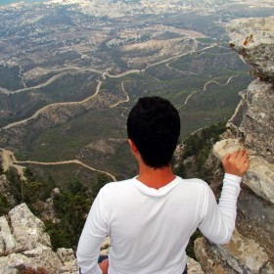
FARKINDALIĞINIZI (MİNDFULNESS) ARTTIRIN
Farkındalık; Yargısız bir şekilde şimdiki ana odaklanabilmek amacıyla, dikkatinizi toplayabilmektir. (John Kabat-Zinn)
Geçmişte olmak ya da gelecekte olmak değil anda olmak.
“Şu anda ne yaşıyorum” sorusunu yanıtlama
Yargısızlık, kabullenme, gözlem.

Slide 19
"İnsanlığın bütün sorunları, kişinin tek başına bir odada sessizce oturamamasından kaynaklanır."
(Pascal)

Slide 20
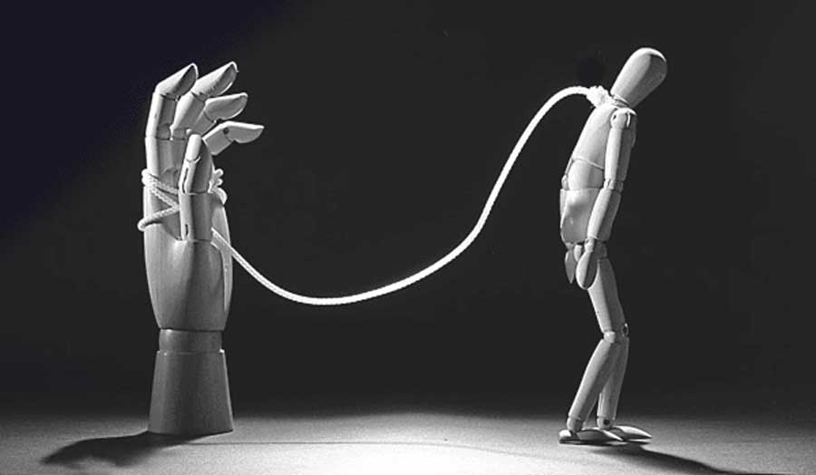
FARKINDALIK KAZANMAK / KAZANDIRMAK
Bağımlılık sonuçtur. Nedeni ne?
İhtiyacı – duyguyu fark etmek
Doğru yaklaşımla bilgilendirme yapmak (3. tekil şahıs)
Ben dili kullanmak

Slide 21
YAŞAM BECERİLERİ KAZANMAK
Yaşam Becerileri:
Dünya Sağlık Örgütü’ne (DSÖ) göre “Bireylerin günlük yaşamın getirdiği talep ve zorluklarla etkili bir biçimde baş edebilmelerini sağlayan, uyum sağlayıcı ve olumlu davranışlar.” şeklinde tanımlanmıştır.
Etkili İletişim,
Empati Kurma,
Müzakere ve
Reddetme
Becerileri
Stresle Başa Çıkma,
Olumsuz Duyguları
Önleme,
Kendini Yönetme
Eleştirel Düşünme, Karar Verme
Yaşam Becerileri

Slide 22
«HAYIR» DEMENİN ÖNEMİ
Yaşam Becerileri:
“Hayır!” demek, güvenli davranışın bir göstergesidir. İstenmeyen taleplere ve tekliflere karşı “Hayır!” demeye başladıkça kişinin hayatı üzerindeki kontrol duygusu ve kendine olan güveni artar.

Slide 23

AKADEMİK BAŞARI
Akademik başarının önemsenmesi.
Doğru kariyer planlaması.
Akademik başarı arttıkça bağımlılık riski düşmektedir.

Slide 24
SINIRLARI KOYMAK
Bağımlılık bir sınır problemidir.
Çocuklara sınırlar tanımlamak.
Çocuğun yaşına ve ihtiyacına uygun kurallar koymak.
Teknoloji kullanımı için sözleşme yapmak.

Slide 25
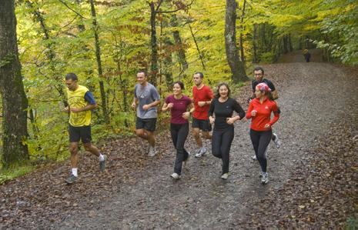
SPORTİF KÜLTÜREL AKTİVİTELER
Daha fazla oksijen alımı.
Öfke – stres boşaltımı.
Serotonin – mutluluk.
Kültürel faaliyetler, hobiler.

Slide 26
ÖZETLE YETİŞKİN OLARAK BAĞIMLILIKLARDAN NASIL KORUNABİLİRİZ?
Tekliflere hayır deyin.
Sağlıklı besinler tüketin.
Düzenli olarak spor yapın.
Doğa etkinliklerine katılın.
Hobi edinerek boş zamanlarınızı verimli geçirin.
Aile dostu restoranları ziyaret edin ve dumansız alanları tercih edin.
Yürüyüş yapın.
Evinizin içinde sigara vb. içilmesine izin vermeyin.
Sağlıklı yaşam tarzını seçin.

Slide 27
ÖZETLE YETİŞKİN OLARAK BAĞIMLILIKLARDAN NASIL KORUNABİLİRİZ?
Haz erteleme
Akademik başarı
Yaşam becerileri kazanma,
empati, müzakere vb.
Model olma
Ruhsal doyum
Sosyal kültürel aktiviteler

Slide 28
BAĞIMLILIK KRİTERLERİ

Slide 29
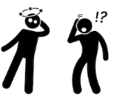





BAĞIMLILIĞIN KRİTERLERİ NELERDİR?
Tolerans
Zamanın büyük bölümünü ayırmak
Yoksunluk
Madde/Davranış Kullanma İsteği
Zarar görmesine rağmen kullanmaya devam etme
Geçmiş Bırakma Girişimleri

Slide 30
BAĞIMLILIĞIN KRİTERLERİ
Kullanılan maddede artış (tolerans)
Çok fazla zaman, emek, para harcama
Başarısız bırakma girişimleri (relaps)
Engellenemeyen arzu istek ve kontrol kaybı
İşlevsellikte bozulma
Tasarladığından daha uzun süreli/fazla kullanım
Yoksunluk belirtileri

Slide 31

TANI ÖLÇÜTLERİNDE NE YOK?
İradesizlik, karakter zayıflığı, ahlak eksikliği vs. değil, bir beyin hastalığıdır.

Slide 32
BAĞIMLILIK SÜRECİ

Slide 33
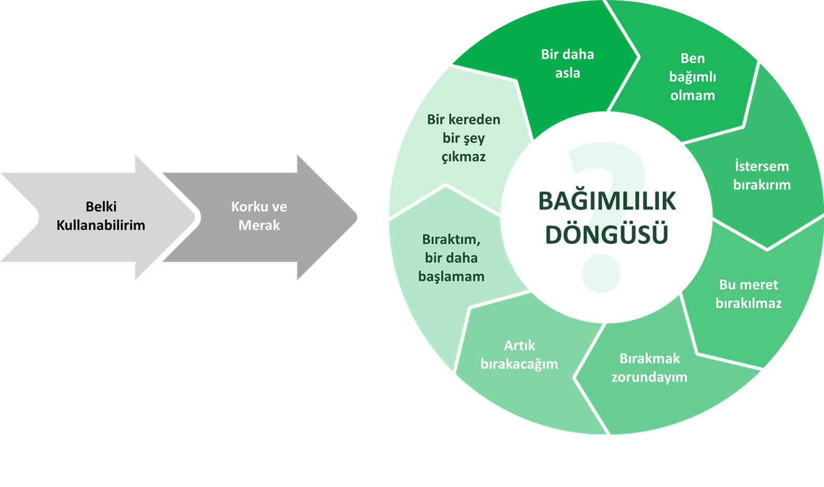

Slide 34
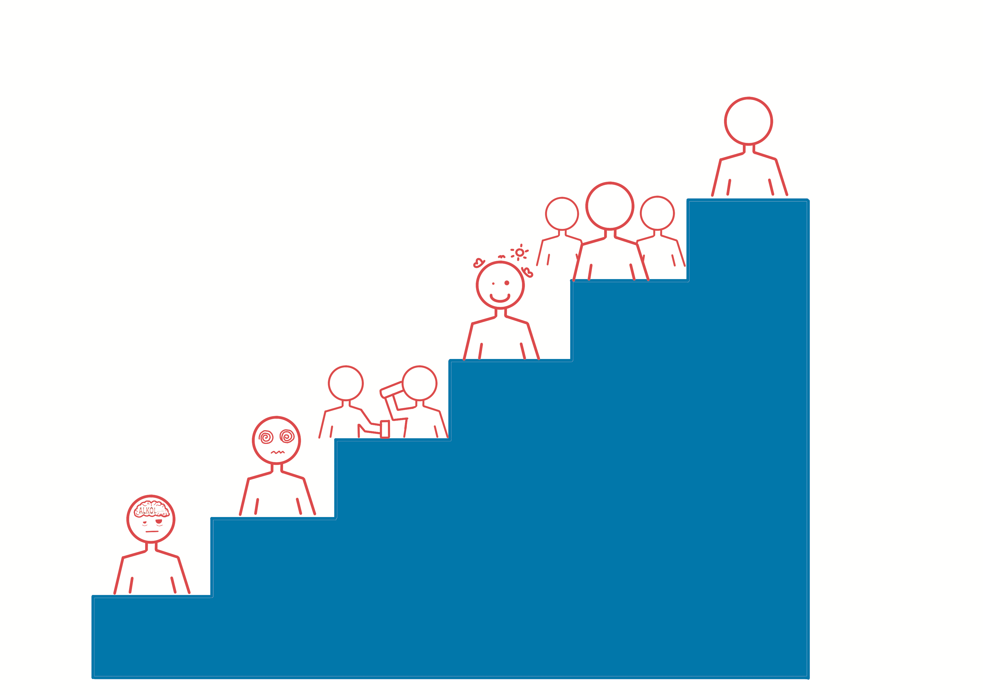
BAĞIMLILIK BÖYLE BAŞLAR
YANILGILAR
ÇEVRESEL FAKTÖRLER
İLK DENEME
SOSYAL KULLANICI OLDUĞUNA İNANMA
RİSKLİ KULLANIM
BAĞIMLILIK

Slide 35

EĞİTİM MÜDÜRLÜĞÜ

